Slide 1
Ufrivillig barnløshed

Slide 2
Plan
Dagens figur
Fødselstal og ufrivillig barnløshed (arbejdsark)
Sundhedsmagasinet om fertilitet

Slide 3
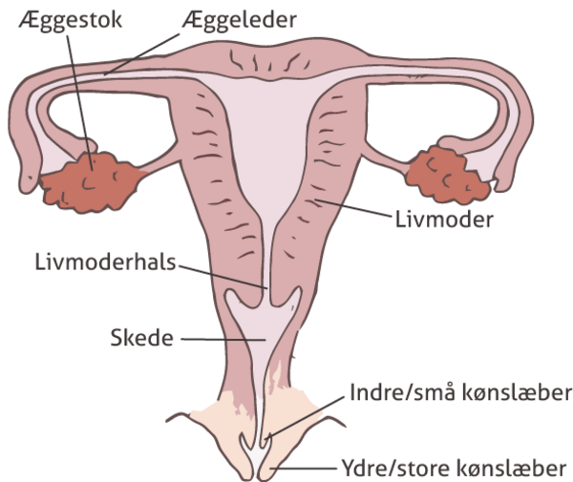
Dagens figur
Hvor finder befrugtningen sted?
Hvor sætter fosteranlægget sig fast?

Slide 4
Fødselstal og ufrivillig barnløshed
Løs opgave 1-2 på arbejdsarket

Slide 5
Sundhedsmagasinet om fertilitet
Hvilke metoder til kunstig befrugtning forklares?
Hvilke årsager til nedsat fertilitet nævnes?
https://mitcfu.dk/mm/player/?copydan=011611152155

